Slide 1
Ny veileder for orden i eget hus
Faglig arena for informasjonsforvaltning og deling av data
Karete Hvidsten, seniorrådgiver, Digdir
10.11.2021

Slide 2
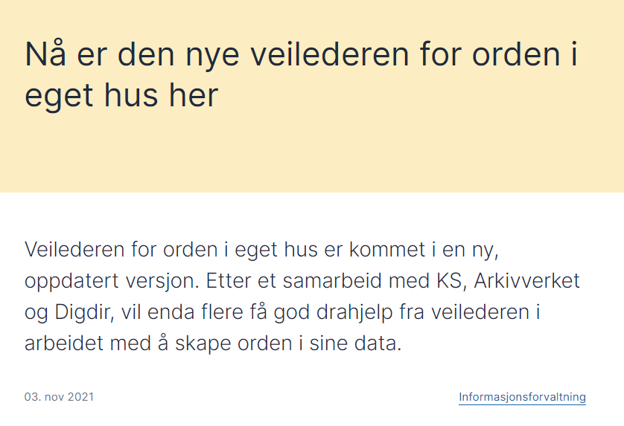
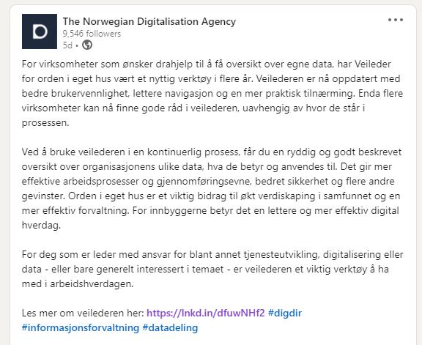
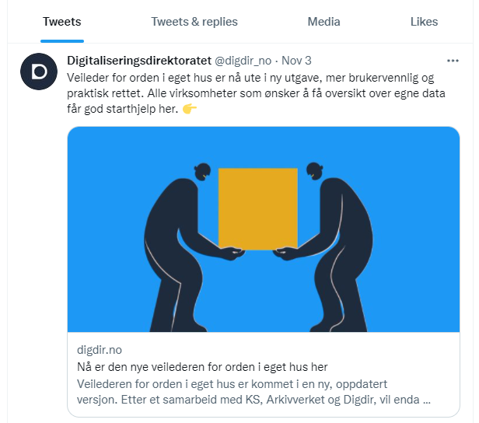
KS
+
Arkivverket
+
Digdir

Slide 3

Hva er orden i eget hus?
En virksomhet har orden i eget hus når den har oversikt over data den håndterer og har gode beskrivelser av disse dataene. Beskrivelsene gir blant annet informasjon om hva dataene betyr, hva de kan brukes til, hvilke prosesser de inngår i og hvem som kan bruke dem.
Oversikten og beskrivelsene av dataene må være tilgjengelig internt og eksternt.

Slide 4
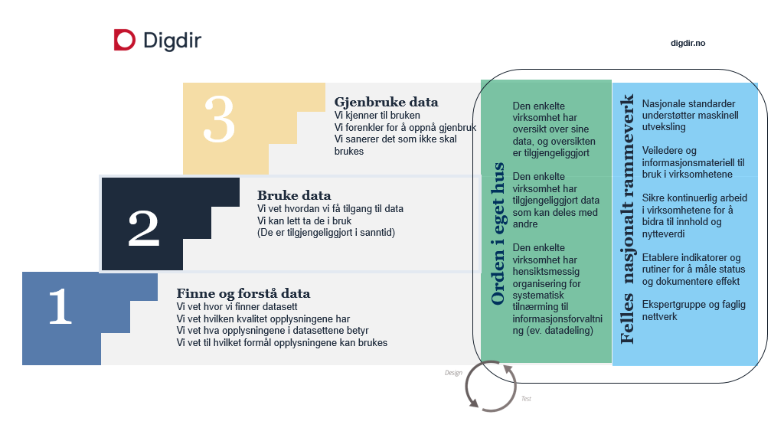
https://www.digdir.no/informasjonsforvaltning/kva-er-informasjonsforvaltning/2116
https://www.digdir.no/informasjonsforvaltning/rammeverk-informasjonsforvaltning/2118

Slide 5

Mål med revisjonsarbeidet:​
Veilederen treffer flere og bedre slik at flere virksomheter etablerer orden i eget hus og deler sine data.
Springer ut fra bakgrunnen for revideringen:
Virksomheter strever med forankring/å se verdien
Primært virksomhetsinterne drivere
Mange innganger: ulike mål, varierende modenhet og ambisjonsnivå
Delvis overlappende fagområder skaper forvirring
Svakheter ved forrige veileder

Slide 6

Hva er nytt?
Mer praktisk rettet
«Skalerbar» - tilpasset ulike modenhetsnivå
Økt fokus på drivere og gevinster – spesielt av virksomhetsintern karakter
Helhetlig tilnærming
Ryddig og intuitiv struktur
Lettfattelig språk

Slide 7
Demo https://www.digdir.no/orden-i-eget-hus

Slide 8

Veien videre
Kontinuerlig forvaltning
Behov for videreutvikling
  Eksempler, eksempler, eksempler
  Brukerhistorier/-caser
  Forslag til roller og ansvarsfordeling
  Malverk

Slide 9
Takk for oppmerksomheten!
Håper din virksomhet får nytte av veilederen.
Vi tar gjerne i mot innspill, spørsmål, forslag til forbedringer og eksempler vi kan vise til!
informasjonsforvaltning@digdir.no
anne.karete.hvidsten@digdir.no

